Slide 1

마케팅조사방법의 유형
Keywords
탐색조사, 기술조사, 인과조사
독립변수, 종속변수, 외생변수
내적 타당성, 외적 타당성

Slide 2
조사의 종류
탐색조사
조사문제의 규명, 변수,가설 파악 등 질적조사
문헌조사, 사례조사, 전문가의견조사, FGI
기술조사
상황파악과 상호관계 파악, 가설검증, 계량적조사
횡단조사, 시계열조사, 패널조사
인과조사
인과관계, 현상의 설명과 예측
원시실험설계, 순수실험설계, 유사실험설계

Slide 3
1) 탐색조사
조사의 초기단계
아이디어와 통찰력을 얻기 위한 단계
예비조사의 성격
목적
기업의 문제점과 기회를 파악
의사결정에 영향을 미치는 유용한 변수들을 파악
문제와 기회들의 우선순위 파악
조사문제의 명확한 규명
종류
문헌조사, 전문가의견조사, 사례조사, 표적집단면접법

Slide 4
2) 기술 조사
목적
상황의 정확한 파악과 특정사건의 발생빈도 조사
제품사용실태, 구입채널, 정보획득 방식
변수들간의 상호관계 파악
인구통계학적 특성과 선호도, 중요도, 만족도
특정변수값의 예측
매출액 추이변화에 따른 수요액 예측, 만족도에 따른 재구매
종류
횡단조사
시계열조사(종단조사)
패널조사

Slide 5
횡단조사, 시계열조사(종단)의 개념도
종단조사
횡단조사
횡단조사

Slide 6
패널조사의 개념도
패널조사

Slide 7
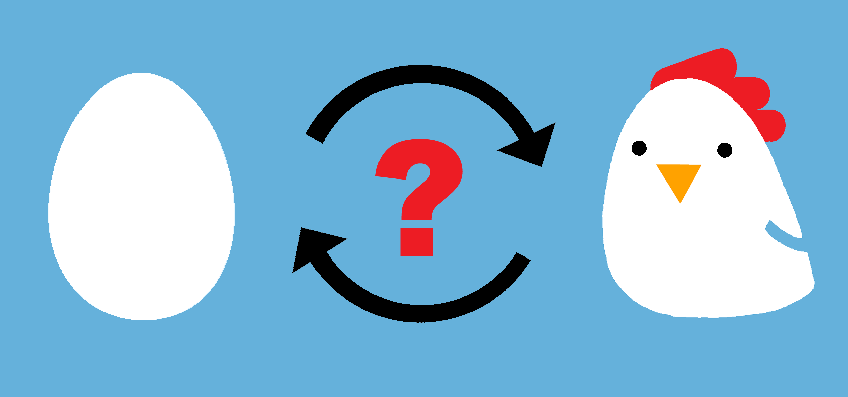
3) 인과 조사
인과관계의 개념
원인
결과
원인
매출액의 증가
결과
원인
제품인지도 상승
결과
원인
연구
과제
광고비 증대

Slide 8
인과관계의 성립조건
병행(병발발생) 해야 한다
원인과 결과 모두 측정 가능
상관관계가 존재
한 변수가 증가 하면 다른 변수가 증가(또는 감소)
양의 상관관계(음의 상관관계)
예> 교육수준과 소득수준, 영어점수와 수학점수
“
시간적 우선순위가 존재해야 한다
시간적, 순차적 => 다른 현상의 원인
예> 판매원교육과 판매실적
외생변수가 통제되어야 한다
원인변수 외에 다른 변수가 결과변수에 영향을 주면 안됨
예> 판매원교육 도중 광고 증대, 신상품개발
다른 변수들의 영향력을 통제해야 함
”

Slide 9
실험설계의 기본모형
“
변수조작, 적용
광고의 실행
”
O₀ ----------→ X -----------→O₁
사전측정
광고전 매출액
사후측정
광고후 매출액

Slide 10
실험설계의 기본요소
하나의 개념에 값을 부여한 것
독립변수(independent variables): 원인이 되는 현상, 설명변수, 실험변수, 원인변수
예> 제품가격, 디자인, 광고시안
종속변수(dependent variables): 영향을 받는 현상
예> 매출액, 시장점유율, 소비자인지도
외생변수(extraneous variables): 원인 중 설계에 포함되지 않았으나 독립변수, 종속변수에 영향을 미칠 수 있는 모든 변수
예> 비타민의 발육효과(안 먹어도 발육함)
“
”
변수

Slide 11
변수의 관계
독립변수
서비스수준
종속변수
식당선호도
외생변수
청결도, 맛, 가격
가설
측정 가능한 변수들 간의 관계를 규정하는 문장
예> 신제품은 광고의 인지도가 높아지면 매출액이 증가한다

Slide 12
외생변수의 종류
우발적사건 –광고모델의 스캔들, OB의 페놀유출
성숙효과-심리적, 육체적 특성의 변화
시험효과
주시험효과-동일한 시험을 반복측정함으로써 변화에 영향
예> 지능검사의 반복 측정
상호작용시험효과 – 사전실험이 실험변수에 영향
예> 광고인지도(사전측정시 보았던 상품에 대한 광고의 관심도가 증가)
측정수단의 변화-면접자의 태도, 환경
통계적 회귀- regression
표본의 편중(bias)-소득계층, 연령층
실험대상의 소멸

Slide 13
외생변수의 통제
제거(elimination)
예> 사전 경험이 있는 사람 제거
균형화(matching, balancing)
예> 광고선호도가 연령층에 따라 차이가 있다면 동일한 연령분포를 갖도록 두 집단을 선정
상쇄(counter balancing)
하나의 실험집단에 두 개 이상의 실험변수가 주어질 때
실험순서(A=>B, B=>A)
무작위화(randomization)
독립변수외에 다른 요인들이 각 집단에 동일하게 작용
외적타당성을 유지하는데 필요

Slide 14
상호
작용
두 개 이상의 변수들이 작용함으로 나타나는 효과
예> 계절, 판촉수단 => 매출액
계절변수 => 매출액에 영향, 판촉수단 => 매출액에 영향
계절변수와 판촉변수의 결합 => 매출액?
Y= b₀ + b₁X₁ + b₂X₂ + b₁₂X₁X₂
예> 불쾌지수는 온도와 습도의 함수
온도가 높아지면 불쾌지수 상승
습도가 높아지면 불쾌지수 상승
온도, 습도가 동시에 높으면 불쾌지수의 급수적 상승
“
”

Slide 15
상호작용의 예(판촉행위와 계절요인의 상호작용)
상호
작용의
예
매출액
매출액
판촉함
하층
상층
판촉함
판촉안함
“
판촉안함
계절
계절
하절기
동절기
하절기
동절기
”
매출액
매출액
판촉함
판촉함
중상
중하
판촉안함
판촉안함
계절
계절
하절기
동절기
하절기
동절기

Slide 16
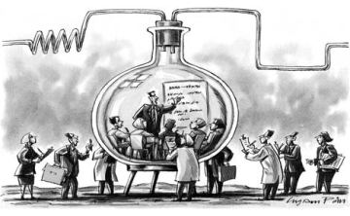
실험의 타당성
내적타당성
결과변수의 변화가 실험변수만에 의한 효과인가?
외생변수의 통제 필요
엄격한 통제는 현실과 괴리
외적타당성
현실에 일반화할 수 있는가?
현실과 일치하는 조건에서 실험
예> 맥주맛의 블라인드 테스트
하이트 맥주와 밀러 맥주
브랜드이미지가 개입
“
”

Slide 17
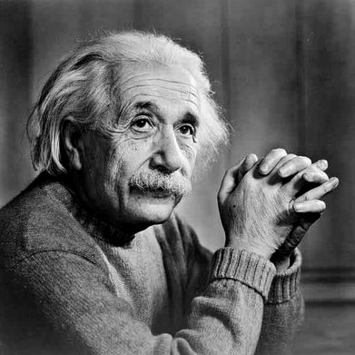
Insanity: Doing the same
Thing over and over again
And expecting different results
어제와 똑같이 살면서
다른 미래를 기대하는 것은
정신병 초기증세이다
-Albert Einstein

